Slide 1
Fazla kilolu / Obez Ebeveynleri Olan Çinli Çocuklarda Kardiyorespiratuar Kondisyon Obezite Riskini Hafifletir
ARAŞ. GÖR. DR. YUSUF FİKRET KARATEKE

Slide 2
GİRİŞ
Çocuklar ve ergenler arasında obezite prevalansı, son yıllarda dünya çapında çok yükselmiştir.
Obezite, kardiyovasküler hastalıklar ve diyabet gibi sağlık sorunları ile ilişkilendirilmiştir.
Bu nedenle, çocukluk çağı obezitesinin önlenmesi önemlidir.

Slide 3
GİRİŞ
Çocukluk çağı obezitesindeki hızlı artış büyük ölçüde yaşam tarzı değişikliklerine bağlanabilir.
Önceki çalışmalar, ebeveynlerin fazla kilolu/obez olmasının, çocukların obezite durumunun güçlü bir belirleyicisi olduğunu göstermiştir.

Slide 4
GİRİŞ
Öte yandan, yüksek kardiyorespiratuar kondisyonun obezite ile ters ilişkili olduğu bulunmuştur.
Ebeveynleri fazla kilolu/obez olan çocuklarda kardiyorespiratuar kondisyonun obezite riski üzerindeki etkisi kapsamlı bir şekilde araştırılmamıştır.
Bu nedenle, okul çağı çocukların ebeveynlerinin kilo durumu, kardiyorespiratuar kondisyonları ve obezite riski arasındaki ilişkiyi araştırmak için kesitsel bir çalışma yaptık.

Slide 5
METOT
Bu çalışma Mayıs-Haziran 2010 tarihleri arasında Çin'in Wuhan şehrinde gerçekleştirilmiştir.
2 aşamalı rastgele küme yöntemiyle temsili bir örnek alındı.
  Birincisi, 4 ilçe rastgele (2 kentsel ve 2 banliyö) seçildi ve ikincisi, her ilçede rastgele 1 ilkokul seçildi.
  Seçilen okulların 3. ve 4. sınıflarındaki tüm öğrenciler çalışmaya katılmaya davet edildi.

Slide 6
METOT
Yazılı hasta onamı çocukların ebeveynlerinden alınmıştır.
Wuhan Üniversitesi Tıbbi Araştırmalar Etik Kurulu bu çalışmayı onayladı.
Ebeveynler kendi kendine uygulanan bir anket doldurdular.

Slide 7
METOT
Elde edilen bilgiler yaşlarını, boylarını ve ağırlıklarını içermektedir.
Anne eğitimi, ailenin sosyoekonomik durumunu içeren bilgileri içermekteydi.
Ebeveynlerin vücut kitle indeksi (VKİ), kendi bildirdikleri boy ve kiloya göre hesaplanmış.
Çin cut-off değerlerine göre normal veya fazla kilolu/ obez olarak gruplanmış.
  fazla kilolu: BMI ≥24 kg / m2 ve <28 kg / m2;
  obezite: BMI ≥28 kg / m2

Slide 8
METOT
Eğitimli araştırmacılar tarafından çocukların (hafif giysiler içinde) (ayakkabı olmadan dik duran) boyları, kiloları ve bel çevresi (Wc) ölçülmüş.
Pubertal gelişim Tanner tarafından önerilen 5 aşamaya göre doğrudan gözlemle değerlendirilmiş.
Pubertal sınıflandırmada kızlarda meme gelişimi ve erkeklerde genital gelişim kullanılmıştır.

Slide 9
METOT
Çocukların kardiyovasküler kondisyonları 20 m shuttle-run testi ile belirlendi.
  Bu test aerobik kapasitenin yararlı bir ölçüsüdür ve çocuklarda doğrulanmış ve güvenilir saha testidir.

Slide 10
METOT
Katılımcıların bir CD çalardan gelen ses sinyalleri tarafından yönlendirilen önceden belirlenmiş bir hızda 20 m'lik bir mesafe boyunca ileri geri koşmaları istenmiştir.
Koşu hızı 8,5 km / saat başlangıç hızından her dakika 0,5 km / saat artırılmış.

Slide 11
METOT
6 çocuktan oluşan gruplara, ses sinyalini takip eden hızlarda koşmaları ve bitirilinceye kadar mümkün olduğunca fazla turu tamamlamaları talimatı verilmiş.
Testte tamamlanan turlardan elde edilen tahmini maksimum oksijen alımı (VO2max), kardiyorespiratuar kondisyonun bir ölçüsü olarak kullanılmış.

Slide 12
METOT
Çocukları Çin standartında yaşa ve cinsiyete özgü BMI / WC değerleri ile kategorize edildi.
  Normal BMI veya total obezite (BMI'nin 85. veya 95. persentil)
  Normal WC veya santral obezite (WC'nin 75. veya 90 . persentil) olarak

Slide 13
METOT
Çoçukların kardiyorespiratuar kondisyonları, cinsiyete özgü medyan değerlere göre yüksek veya düşük kondisyon gruplarına ayrılmış.
Erkekler ve kızlar için kesme noktaları sırasıyla 46.94 mL / kg / dakika ve 44.82 ml / kg / dakika idi.

Slide 14
METOT
Kardiyorespiratuar kondisyon düzeyi ve fazla kilolu/obez olan ebeveynlerin sayısına göre katılımcılar aşağıdaki gruplara ayrılmış:
  düşük kardiyorespiratuar kondisyonu ve fazla kilolu/ obez en az 1 ebeveyni olan
  düşük kardiyorespiratuar kondisyonu ve fazla kilolu / obez ebeveyni olmayan
  yüksek kardiyorespiratuar kondisyonu ve fazla kilolu/ obez en az 1 ebeveyni olan
  yüksek kardiyorespiratuar kondisyonu ve fazla kilolu / obez ebeveyni olmayan

Slide 15
İSTATİKSEL ANALİZ
Erkek ve kız çocukları arasındaki ortalamalar ve oranlar t testi ve ki kare testi kullanılarak karşılaştırılmış.
İlçe, cinsiyet, yaş, tanner evresi ve anne eğitimine uyum sağladıktan sonra, kardiyorespiratuar kondisyon ve ebeveyn ağırlık durumu ile total ve santral obezite riski arasındaki kombine ilişkilerin odds ratio(OR) ve % 95 güven aralıkları (CI) tahmin etmek için çok değişkenli lojistik regresyon modelleri kullanılmış.

Slide 16
İSTATİKSEL ANALİZ
Çok değişkenli lojistik regresyon modellerinde kategorik değişkenleri (ebeveyn ağırlığı / kardiyorespiratuar kondisyon grupları) sürekli değişkenler olarak ele alarak doğrusal eğilim için P değerlerini hesaplanmış.
SPSS v 23.0 (SPSS Inc, Chicago, Illinois) kullanarak istatistiksel analizler gerçekleştirilmiş.

Slide 17
BULGULAR
Çalışmaya davet edilen 800 çocuğun toplam 765'i katılmayı kabul etti.
Veri kaybı olan 178 çocuğu hariç tuttuktan sonra, yaş ortamaları 9,6 (0,7) yaş olan 587 kişiyi son analize dahil ettik.
Çalışmamızın dışında tutulanlarla karşılaştırıldığında, katılımcılar yaş ve antropometrik değişkenler açısından benzer kişisel özelliklere sahiptiler.

Slide 18
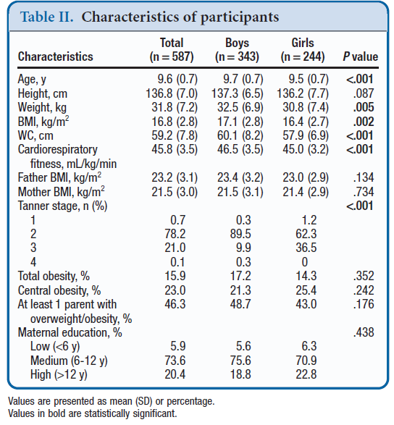
BULGULAR

Slide 19
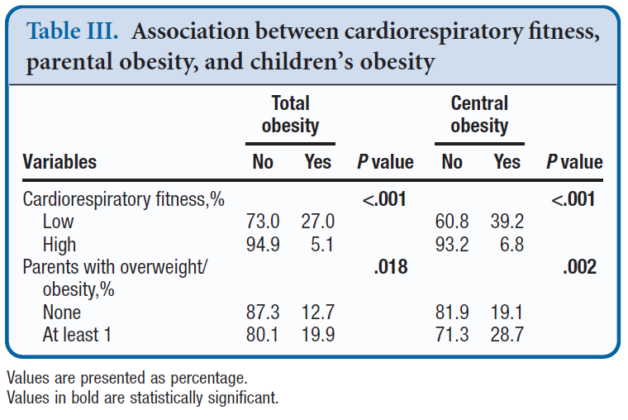
BULGULAR
Notes:
Düşük kardiyorespiratuar konsiyonu olan veya fazla kilolu / obez en az 1 ebeveyn olan çocuklar , total obezite ve santral obezite yüzdesine akranlarından daha yüksekti (Tablo III).

Slide 20
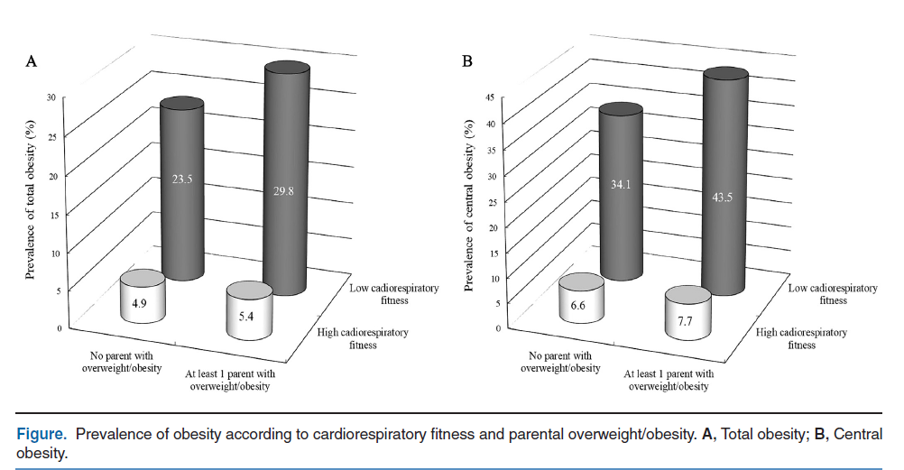
BULGULAR
Notes:
Yüksek kardiyospiratuar kondisyonu olan ve fazla kilolu / obezitesi olan ebeveyn olmayan çocuklar total/ santral obezite prevalansının en düşük olduğu
toplam kardiyorespiratuar kondisyonu olan ve en az 1 kilolu / obezitesi olan ebeveynlerde en yüksek total/santral obezite prevalansı saptandı.

Slide 21
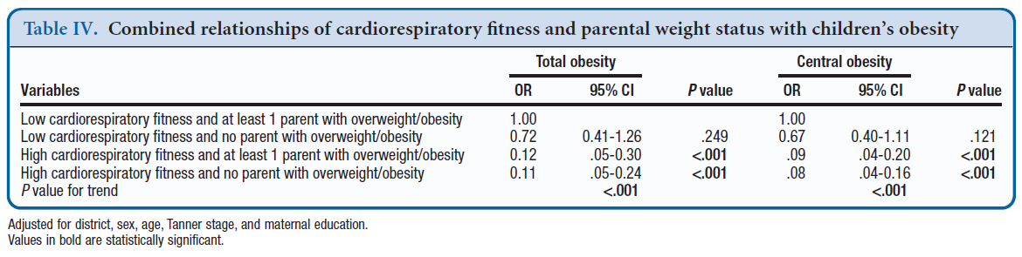
BULGULAR
Notes:
Kardiyorespiratuar kondisyon ve ebeveyn ağırlık durumuna göre total/ santral obezite oranları Tablo 4'te gösterilmiştir.
Düşük kardiyovasküler zindeliği olan ve aşırı kilolu / obeziteli en az 1 ebeveyni olanlara kıyasla, yüksek kardiyospiratuar zindeliği olan çocukların ve aşırı kilolu / obeziteli en az 1 ebeveyni toplam obeziteye sahip olma olasılığının% 88 daha az, merkezi obeziteye sahip olma olasılığı% 91 daha azdı obezite ve yüksek kardiyovasküler zindeliği olan ve fazla kilolu / obezitesi olan ebeveynleri olmayan çocukların toplam obeziteye sahip olma olasılığı% 89, merkezi obeziteye sahip olma olasılığı% 92 daha azdı (tümü P değeri <.001).

Slide 22
TARTIŞMA
Bu çalışmanın sonuçları, Çin okul çocukları arasında kardiyorespiratuar kondisyonun ve ebeveyn obezitesinin bağımsız olarak total ve santral obezite ile ilişkili olduğunu göstermektedir.
Yüksek kardiyorespiratuar kondisyonun, ebeveynin fazla kilolu olması durumunun çocuklar arasında obezite riski üzerindeki olumsuz etkilerini azalttığı bulunmuş.

Slide 23
TARTIŞMA
Katılımcılarımız arasında toplam obezite ve santral obezite prevalansı sırasıyla % 15.9 ve % 23.0 idi.
Sonuçlarımız Çinli çocuklardaki diğer araştırmalarla benzerdi.
Son çalışmalar Çinli çocuklar arasında obezitede (VKİ'ye dayalı) hızlı bir artış olduğunu belgelemiştir.

Slide 24
TARTIŞMA
Sonuçlarımızı yorumlarken bazı sınırlamalar göz önünde bulundurulmalıdır.
Bu çalışmanın kesitsel olması
Bu nedenle, uzunlamasına bir çalışmadan elde edilen veriler bulguların doğrulanmasına yardımcı olabilir.
Ebeveyn ağırlığı kendi kendine bildirilmiştir, bu yanlılığa ve olası yanlış sınıflandırmaya maruz kalabilir.

Slide 25
TARTIŞMA
Bu çalışmada ebeveyn BMI aşırı kilo / obezitenin bir ölçüsü olarak kullanılmıştır.
Bununla birlikte, BMI, yağları kas ve kemik gibi yağsız kütleden ayırt etmez.
Daha hassas şişmanlık ölçümleri kullanan daha fazla çalışma yapılması gerekmektedir.

Slide 26
TARTIŞMA
Fiziksel aktivite gibi bazı önemli karıştırıcı faktörler değerlendirilmemiştir.
Ayrıca, çalışmamızdan elde edilen bulguların uluslararası düzeye genellenmesi dikkatle yapılmalıdır.

Slide 27
SONUÇ
Çocuklarda fiziksel aktivitenin teşvik edilmesinin kardiyorespiratuar kondisyonu artırarak obezite gelişimini azaltabileceğini göstermektedir.
Çocuklar arasında yüksek kardiyorespiratuar kondisyonun, ebeveynlerin obezitesinin, çoçukların kilo durumları üzerindeki etkisini azaltabileceğini göstermektedir.

